Slide 1
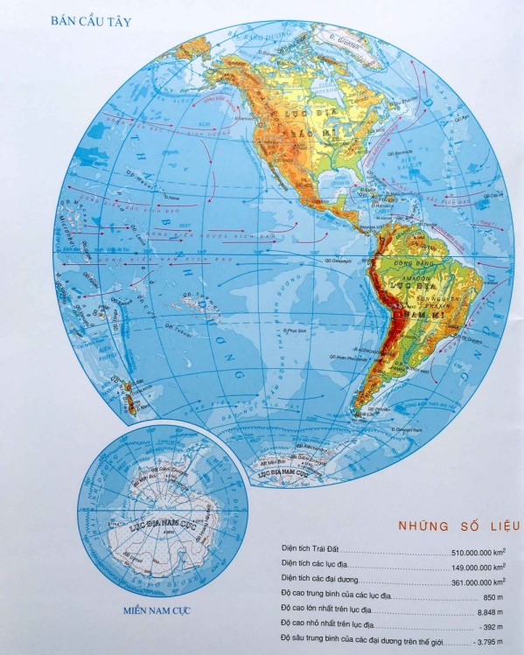
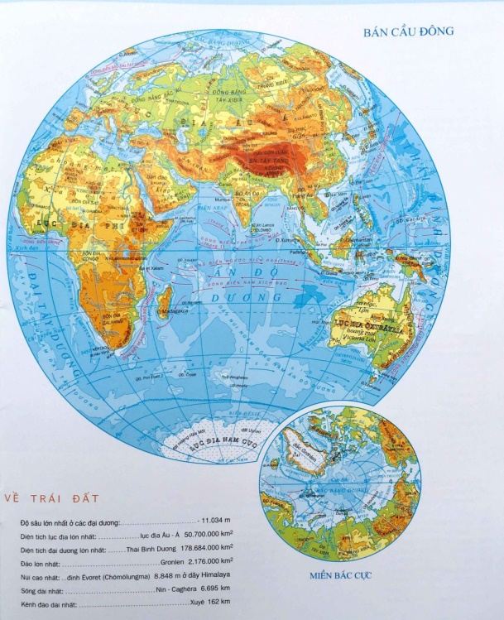
Quan sát quả địa cầu và TBĐ Địa lí 6 trang 10, 11 em hãy xác định các lục địa nằm ở nửa cầu Tây và nửa cầu Đông.
- Các lục địa nằm ở nửa cầu Tây: Bắc Mỹ, Nam Mỹ.
- Các lục địa nằm ở nửa cầu Đông: Á-Âu, Phi, Ô-xtrây-li-a.

Slide 2
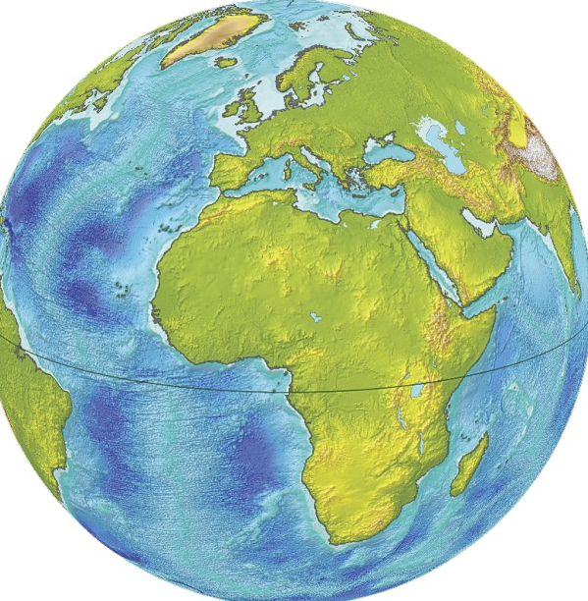
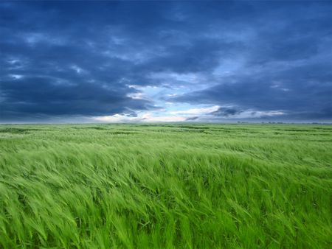
HỆ THỐNG KINH, VĨ TUYẾN VÀ TỌA ĐỘ ĐỊA LÍ
Bài 1:
ĐỊA LÍ 6

Slide 3
LỚP
6
ĐỊA LÍ
CHƯƠNG 1. BẢN ĐỒ - PHƯƠNG TIỆN THỂ HIỆN
BỀ MẶT TRÁI ĐẤT
BÀI 1. HỆ THỐNG KINH, VĨ TUYẾN VÀ TỌA ĐỘ ĐỊA LÍ
I
HỆ THỐNG KINH, VĨ TUYẾN
II
TỌA ĐỘ ĐỊA LÍ
III
LƯỚI KINH, VĨ TUYẾN CỦA BẢN ĐỒ THẾ GIỚI
IV
LUYỆN TẬP VÀ VẬN DỤNG

Slide 4
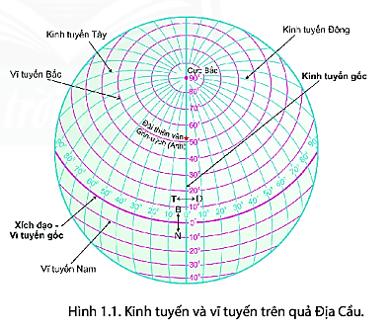
BÀI 1
I
Hệ thống kinh, vĩ tuyến
Quan sát hình 1.1 và thông tin trong bài, em hãy nêu khái niệm và xác định trên quả Địa cầu kinh tuyến và
kinh tuyến gốc.
- Kinh tuyến là các đường nối liền 2 điểm cực Bắc và Nam.
- Kinh tuyến gốc là kinh tuyến 0⁰ đi qua đài thiên văn Grin-uýt (thủ đô Luân Đôn - nước Anh).

Slide 5
BÀI 1
I
Hệ thống kinh, vĩ tuyến
Quan sát hình 1.1 và thông tin trong bài, em hãy nêu khái niệm và xác định trên quả Địa cầu kinh tuyến Đông và kinh tuyến Tây.
- Kinh tuyến nằm bên phải kinh tuyến gốc là kinh tuyến Đông.
- Kinh tuyến nằm bên trái kinh tuyến gốc là kinh tuyến Tây.

Slide 6
BÀI 1
I
Hệ thống kinh, vĩ tuyến
- Kinh tuyến là các đường nối liền 2 điểm cực Bắc và Nam.
- Kinh tuyến gốc là kinh tuyến 0⁰ đi qua đài thiên văn Grin-uýt (thủ đô Luân Đôn - nước Anh).
- Kinh tuyến nằm bên phải kinh tuyến gốc là kinh tuyến Đông.
- Kinh tuyến nằm bên trái kinh tuyến gốc là kinh tuyến Tây.

Slide 7
BÀI 1
I
Hệ thống kinh, vĩ tuyến
Quan sát hình 1.1 và thông tin trong bài, em hãy nêu khái niệm và xác định trên quả Địa cầu vĩ tuyến và
vĩ tuyến gốc.
- Vĩ tuyến là các vòng tròn bao quanh qủa Địa Cầu, song song với đường Xích đạo.
- Vĩ tuyến gốc là đường vĩ tuyến lớn nhất 0⁰ (đường Xích Đạo).

Slide 8
BÀI 1
I
Hệ thống kinh, vĩ tuyến
Quan sát hình 1.1 và thông tin trong bài, em hãy nêu khái niệm và xác định trên quả Địa cầu vĩ tuyến Bắc và
vĩ tuyến Nam.
- Vĩ tuyến nằm từ xích đạo đến cực Bắc là vĩ tuyến Bắc.
- Vĩ tuyến nằm từ xích đạo đến cực Nam là vĩ tuyến Nam.

Slide 9
BÀI 1
I
Hệ thống kinh, vĩ tuyến
- Kinh tuyến gốc và kinh tuyến 180⁰ chia Trái Đất làm 2 nửa cầu Đông và Tây.
- Vĩ tuyến gốc chia Trái Đất làm 2 nửa cầu Bắc và Nam.
- Ý nghĩa: dựa vào hệ thống kinh, vĩ tuyến giúp ta xác định được vị trí của tất cả các địa điểm trên thế giới.
Quan sát hình 1.1, em hãy cho biết Nửa cầu Bắc và Nam, nửa cầu Đông và Tây được xác định như thế nào? Nêu ý nghĩa của hệ thống kinh vĩ tuyến.

Slide 10
BÀI 1
I
Hệ thống kinh, vĩ tuyến
- Vĩ tuyến là các vòng tròn bao quanh qủa Địa Cầu, song song với đường Xích đạo.
- Vĩ tuyến gốc là đường vĩ tuyến lớn nhất 0º (đường Xích Đạo).
- Vĩ tuyến nằm từ xích đạo đến cực Bắc là vĩ tuyến Bắc.
- Vĩ tuyến nằm từ xích đạo đến cực Nam là vĩ tuyến Nam.

Slide 11
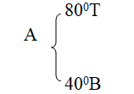
BÀI 1
II
Tọa độ địa lí
80⁰T
A
40⁰B
- Kinh độ của một điểm là khoảng cách tính bằng số độ, từ kinh tuyến đi qua điểm đó đến kinh tuyến gốc.
- Vĩ độ của một điểm là khoảng cách tính bằng số độ, từ vĩ tuyến đi qua điểm đó đến vĩ tuyến gốc (đường xích đạo).
- Kinh độ và vĩ độ của một địa điểm được gọi chung là tọa độ địa lí của điểm đó.
Dựa vào thông tin trong bài, em hãy cho biết kinh độ, vĩ độ, tọa độ địa lí là gì?
Ví dụ: cách ghi tọa độ địa lí của điểm A
có kinh độ là 80⁰T, vĩ độ là 40⁰B:

Slide 12
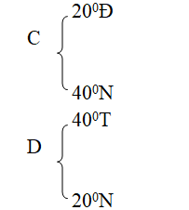
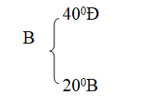
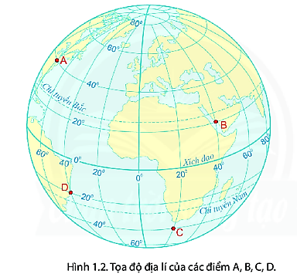
BÀI 1
II
Tọa độ địa lí
80⁰T
A
40⁰B
Dựa vào hình 1.2, hãy ghi tọa độ địa lí của điểm B, C, D.

Slide 13
BÀI 1
II
Tọa độ Địa lí
a. Khái niệm kinh độ, vĩ độ toạ độ địa lý
- Kinh độ của một điểm là khoảng cách tính bằng số độ, từ kinh tuyến đi qua điểm đó đến kinh tuyến gốc.
- Vĩ độ của một điểm là khoảng cách tính bằng số độ, từ vĩ tuyến đi qua điểm đó đến vĩ tuyến gốc (đường xích đạo).
- Kinh độ và vĩ độ của một địa điểm được gọi chung là tọa độ địa lí của điểm đó.
b. Cách viết toạ độ địa lý của một điểm
- Kinh độ viết trước vĩ độ viết sau.
- Kinh độ viết trên vĩ độ dưới.

Slide 14
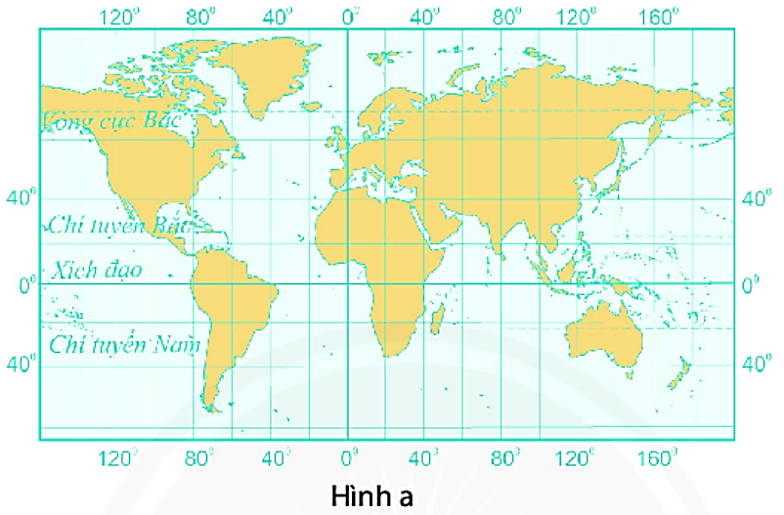
BÀI 1
III
Lưới kinh vĩ tuyến của bản đồ thế giới
- Kinh tuyến là những đường thẳng song song cách đều nhau.
- Vĩ tuyến cũng là những đường thẳng song song và cách đều nhau.
- Các kinh, vĩ tuyến vuông góc với nhau.
Quan sát hình 1.3, hãy mô tả đặc điểm lưới kinh, vĩ tuyến của hình 1.3a.

Slide 15
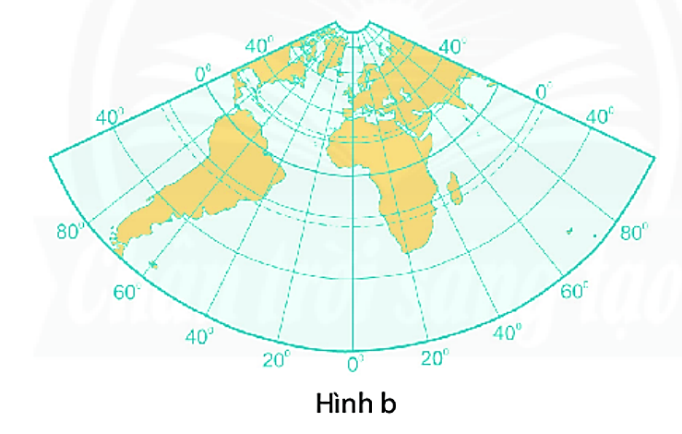
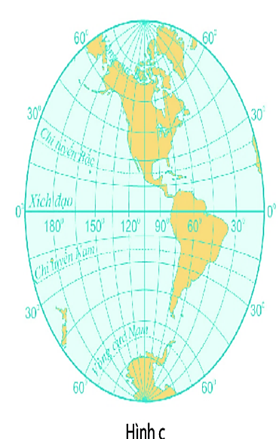
BÀI 1
III
Lưới kinh vĩ tuyến của bản đồ thế giới
- 1.3b: Kinh tuyến là những đường thẳng cách đều nhau. Vĩ tuyến là những đường tròn cách đều nhau.
- 1.3c: Kinh tuyến là những đường cong cách đều nhau. Vĩ tuyến cũng là những đường cong cách đều nhau. Kinh tuyến gốc và vĩ tuyến gốc là đường thẳng vuông góc với nhau.
Quan sát hình 1.3, hãy mô tả đặc điểm lưới kinh, vĩ tuyến của hình
1.3b. 1.3c.

Slide 16
BÀI 1
III
Lưới kinh vĩ tuyến của bản đồ thế giới
Lưới kinh vĩ tuyến của bản đồ thế giới với phép chiếu đồ hình trụ:
- Kinh tuyến là những đường thẳng song song cách đều nhau.
- Vĩ tuyến cũng là những đường thẳng song song và cách đều nhau.
- Các kinh, vĩ tuyến vuông góc với nhau.

Slide 17
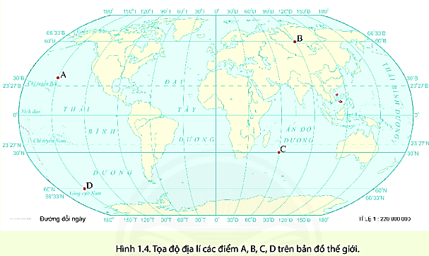
BÀI 1
IV
Luyện tập và vận dụng
1. Luyện tập
- Kinh tuyến là những đường cong cách đều nhau.
- Vĩ tuyến là những đường thẳng song song và cách đều nhau.
- Kinh tuyến gốc và các vĩ tuyến là đường thẳng vuông góc với nhau.
Dựa vào hình 1.4 em hãy Mô tả đặc điểm lưới kinh vị tuyến của bản đồ hình 1.4

Slide 18
BÀI 1
IV
Luyện tập và vận dụng
1. Luyện tập
Dựa vào hình 1.4 em hãy Tìm trên bản đồ các vĩ tuyến vòng cực Bắc và vòng cực Nam, chí tuyến Bắc và chí tuyến Nam.
- Vòng cực Bắc: 66⁰33’B, vòng cực Nam: 66⁰33’N.
- Chí tuyến Bắc: 23⁰27’B, chí tuyến Nam: 23⁰27’N.

Slide 19
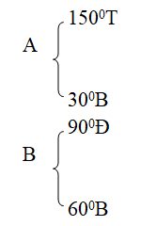
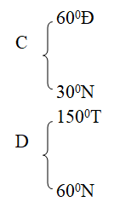
BÀI 1
IV
Luyện tập và vận dụng
1. Luyện tập
Dựa vào hình 1.4 em hãy Xác định tọa độ địa lí của các điểm A, B, C, D.

Slide 20
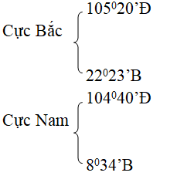
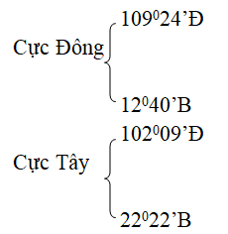
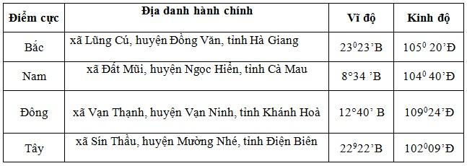
BÀI 1
IV
Luyện tập và vận dụng
2. Vận dụng
Quan sát bảng sau và kiến thức đã học hãy ghi tọa độ địa lí trên đất liền bốn điểm cực Bắc, Nam, Đông, Tây của lãnh thổ nước ta.

